Slide 1
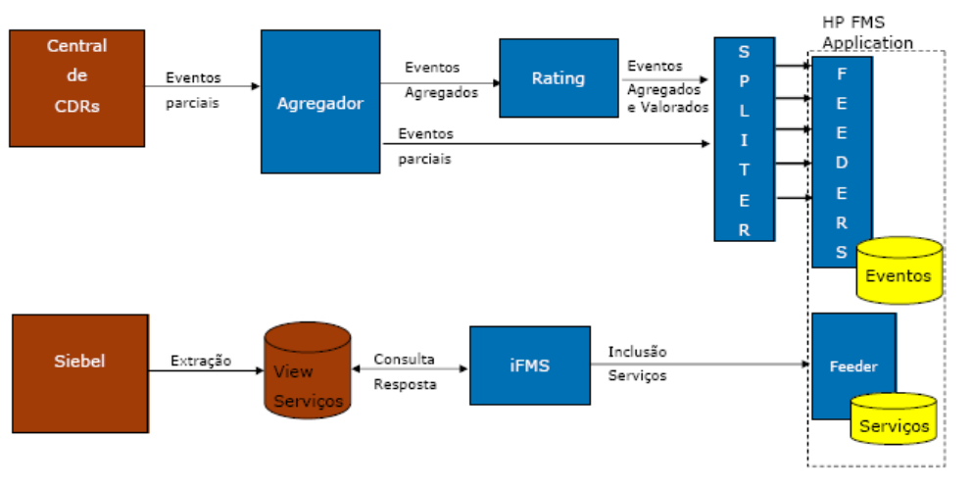
Cadastro de tarifas de dados
Mediação
Voz, SMS,
MMS GPRS
Planos de voz
Arbor/PP
Rating
Group Maps
relatórios operacionais
Integração Informática
Grupos de limite
HUR
SIEBEL
alarmes e casos
Extração do histórico de fraude móvel
relatórios gerenciais
Integração Informática
Extração de histórico de propostas transact fixo e móvel
Análise de Crédito Oi
Extração de ativações e atualizações de cadastro
agregações e
carga batch
Subscritores
Inclusão das informações de cliente com opção de dados 3G
Alarmes on-line
evidências e
rede neural
Transact
pontuação
consulta online de pontuação de propostas fixo/móvel
STC/SISRAF
normalizador
Extração full de cadastro
Agregações, diff e carga batch
flag de fraude

